Slide 1
Analyse Globale de la vulnérabilité et de la sécurité alimentaire au Bénin
RESULTATS PRELIMINAIRES
En vue de la réunion du Comité Technique du 13/10/2017
Consultante A-M PARIDAENS

Slide 2
Les indicateurs
Indice de sécurité alimentaire
Consommation alimentaire
Activité génératrices et sources de revenu (à compléter)
Dépenses
Chocs
Stratégie de survie
Profil des ménages (non présenté)
Agriculture et élevage (non présenté)
Accès économique/ Marchés (non présenté)
Habitats, biens et équipement (non présenté)
Migrations (non présenté)
Scolarité (non présenté)

Slide 3
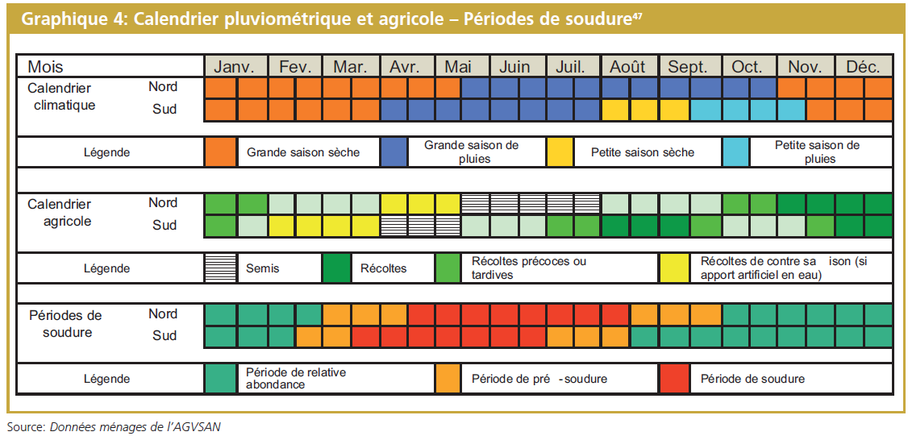
AGVSA 2008, 2013, 2017: Période de collecte des données
AGVSA 2013
AGVSA 2017
AGVSA 2008

Slide 4
Indice de sécurité alimentaire: Vue globale
AGVSA 2013
AGVSA 2017
En Mars 2013
(période de fin des récoltes dans le Nord et Sud)
11% de ménages en insécurité alimentaire globale
34% d’insécurité alimentaire limité
En Aout 2017
(période de soudure avancée dans le Nord et tout début des récoltes dans le sud)
15% de ménages en insécurité alimentaire globale
64,7 % d’insécurité alimentaire limite
On constate une augmentation des ménages en sécurité alimentaire limite (+30,7%), en insécurité alimentaire modérée (+2,6%) et sévère (+1,3%) entre 2013 et 2017.
ATTENTION, il faut tenir compte de l’effet de la SAISON CULTURALE et des périodes d’abondance alimentaire
Rem: en 2008, l’indice de sécurité alimentaire n’était pas calculé

Slide 5
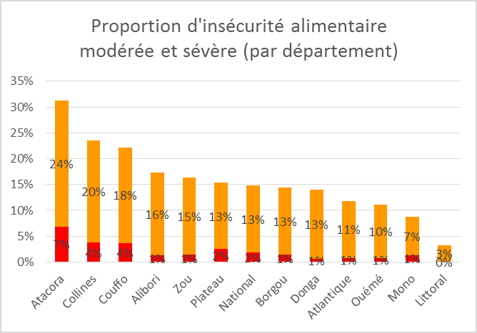
Indice de sécurité alimentaire: par départements
Les départements les plus en insécurité alimentaire GLOBALE et SEVERE sont:
en 2017:
Atacora (31% et 7%)
Collines (24% et 4%)
Couffo (22% et 4%)
En 2013:
Couffo (29% et 0%)
Mono (25% et 2%)
Atacora (25% et 1%)

Slide 6
Indice de sécurité alimentaire: par commune
Présenter l’insécurité alimentaire sous format carto!!!!!!

Slide 7
Indice de sécurité alimentaire: par commune

Slide 8
Indice de sécurité alimentaire: par commune

Slide 9
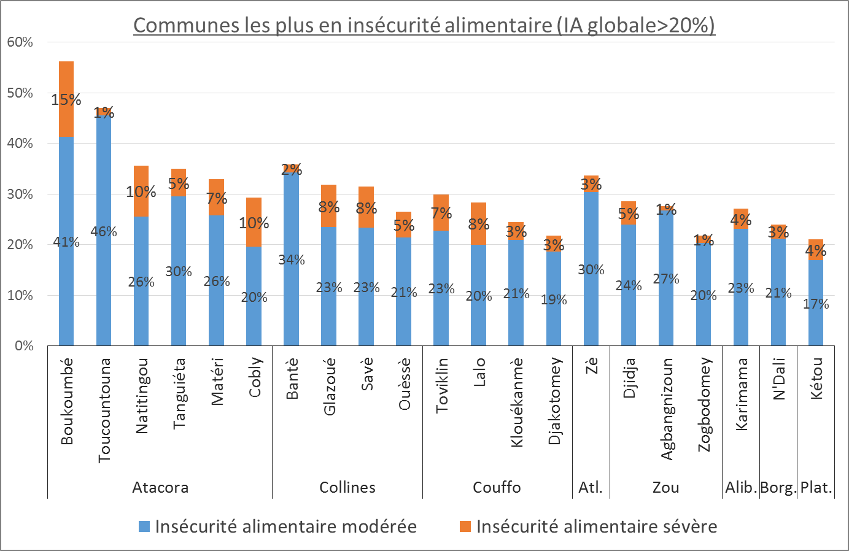
Indice de sécurité alimentaire: par commune
Les communes en insécurité alimentaires:
Atacora : 6
dont Boukoumbé (55%), Toucountouna (47%) et Natitingou (36%)
Collines: 4 dont Banté (36%)
Couffo : 4
Atlantique: 1 Zé (22%)
Zou: 3
Alibori: 1
Borgou: 1
Plateau: 1

Slide 10
Indicateurs composites de l’indice de sécurité alimentaire – Matrice CARI
2017
15% de ménages en insécurité alimentaire au niveau national.
Parmi ceux-ci,
14,1% ont une consommation non adéquate
17,7% dépenses plus de 65% de leur budget pour l’alimentation
33,8% utilisent des stratégie dites de crises (18,8%) ou d’urgence (15%)
Trois indicateurs composites de l’indice de sécurité alimentaire:
Le score de consommation alimentaire
La part des dépenses alimentaires
L’utilisation de stratégies de survie basées sur les moyens d’existence
CARI = Consolidated Approach for Reporting Indicators of Food Security

Slide 11
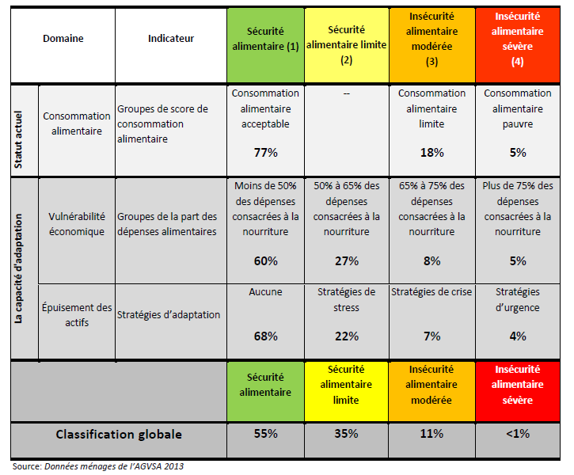
2013
Comparaison des indicateurs du CARI pour les catégories d’insécurité alimentaire
 | 2013 | 2017
Consommation alimentaire | 23% | 14,1%
Part dépenses alimentaires > 65% | 13% | 17,7%
Utilisation stratégies de CRISE ou URGENCE | 11% | 33,8%
Insécurité alimentaire | 11% | 15%

Slide 12
Indicateurs composites de l’indice de sécurité alimentaire – Matrice CARI
Ajouter les autres tableaux et statistiques

Slide 13
Consommation alimentaire
Score de consommation alimentaire (SCA)
Composition de la diète hebdomadaire des groupes de consommation alimentaire
Score de diversité alimentaire des ménages (SDAM)

Slide 14
Consommation alimentaire: par département
Près de 15% de la population du pays n’a pas une consommation alimentaire acceptable (Fréquente et diversifiée)
Atacora est très touché avec plus de 12% de consommation alimentaire pauvre! Mais aussi Collines (5%), Zou (3,6%) et dans une moindre mesure Couffo et Donga (avec 16,9% et 15,4% de conso limite)
2X plus de consommation alimentaire non adéquate en milieu rural (18,5%) qu’en urbain (9,2%)

Slide 15
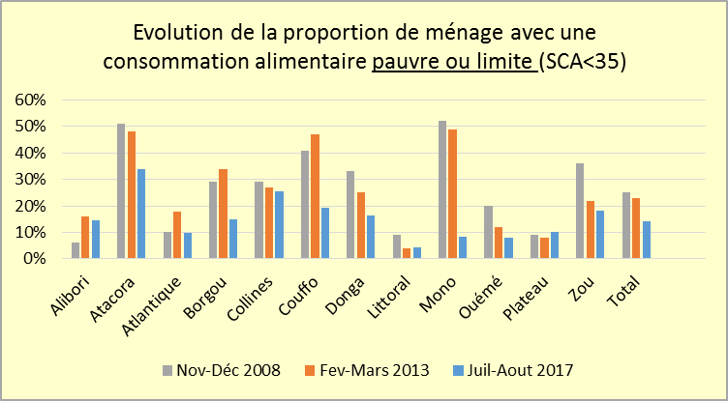
Evolution de la consommation alimentaire au cours du temps dans les départements
Nov-Déc = Période de récolte (Nord et Sud du pays)
Fev-Mar = Post-récolte/Début soudure (Nord-Sud)
Juil-Aout :
- Soudure avancée (Nord)
- Récoltes précoces (Sud)
Amélioration considérable (Mono!) de la consommation alimentaire depuis 2008
Effet de la saison???
Effet économique?
Effet des programmes de développement?
Effet de résilience?
Effet de l’assistance alimentaire?

Slide 16
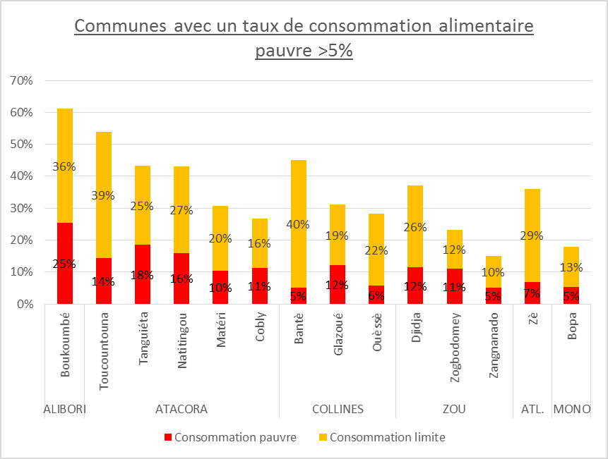
Consommation alimentaire: par communes

Slide 17
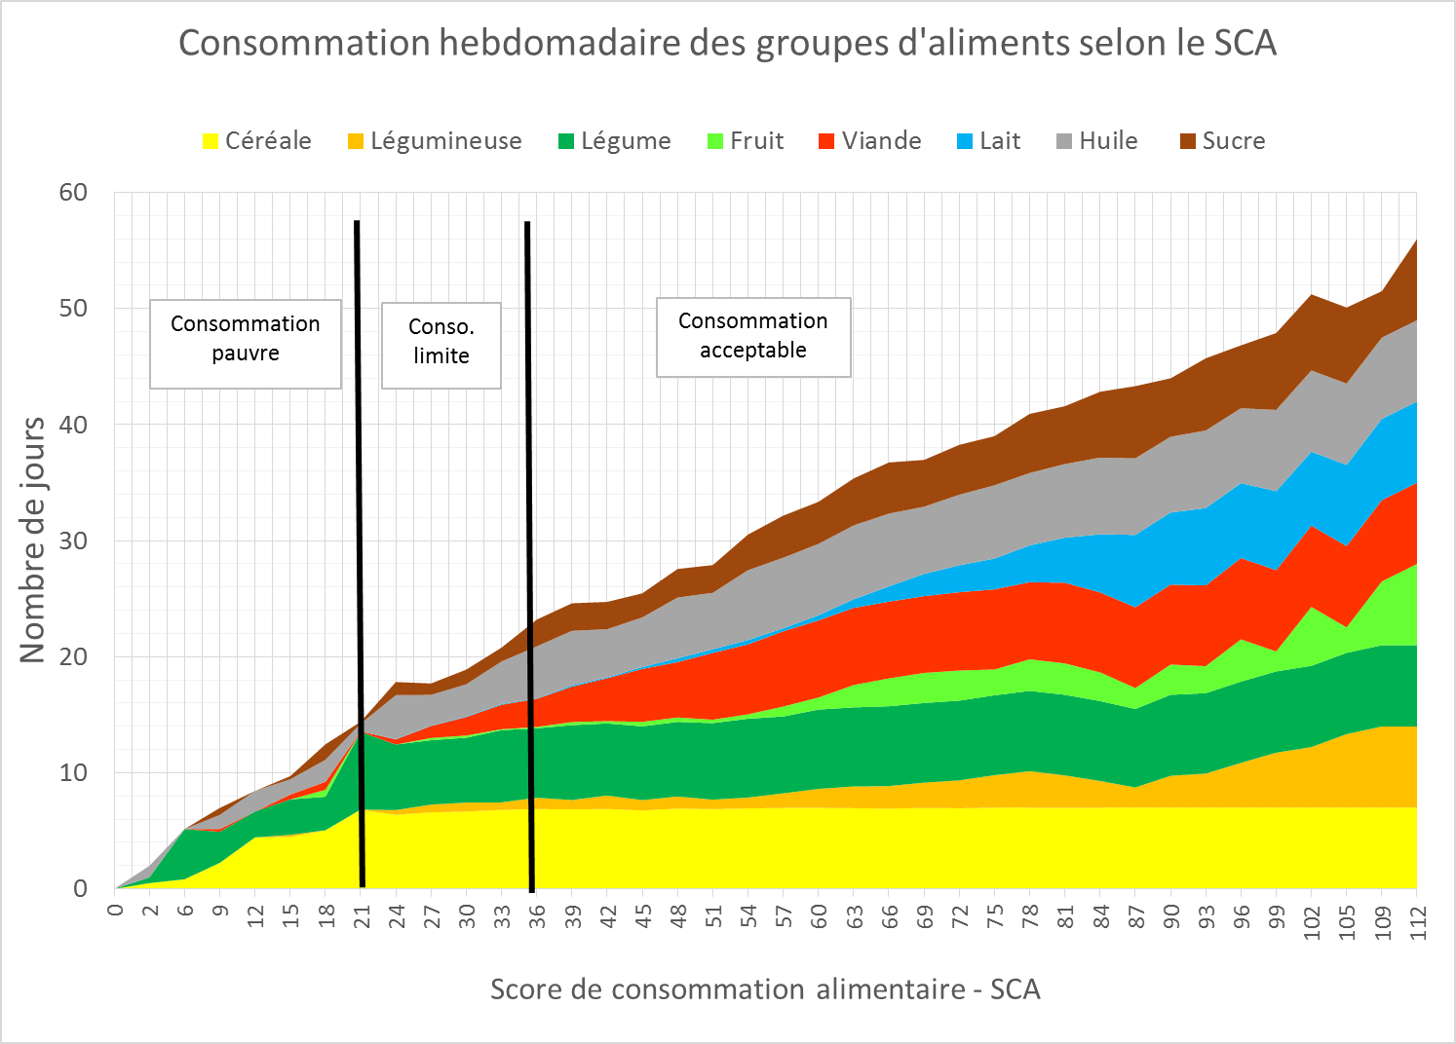
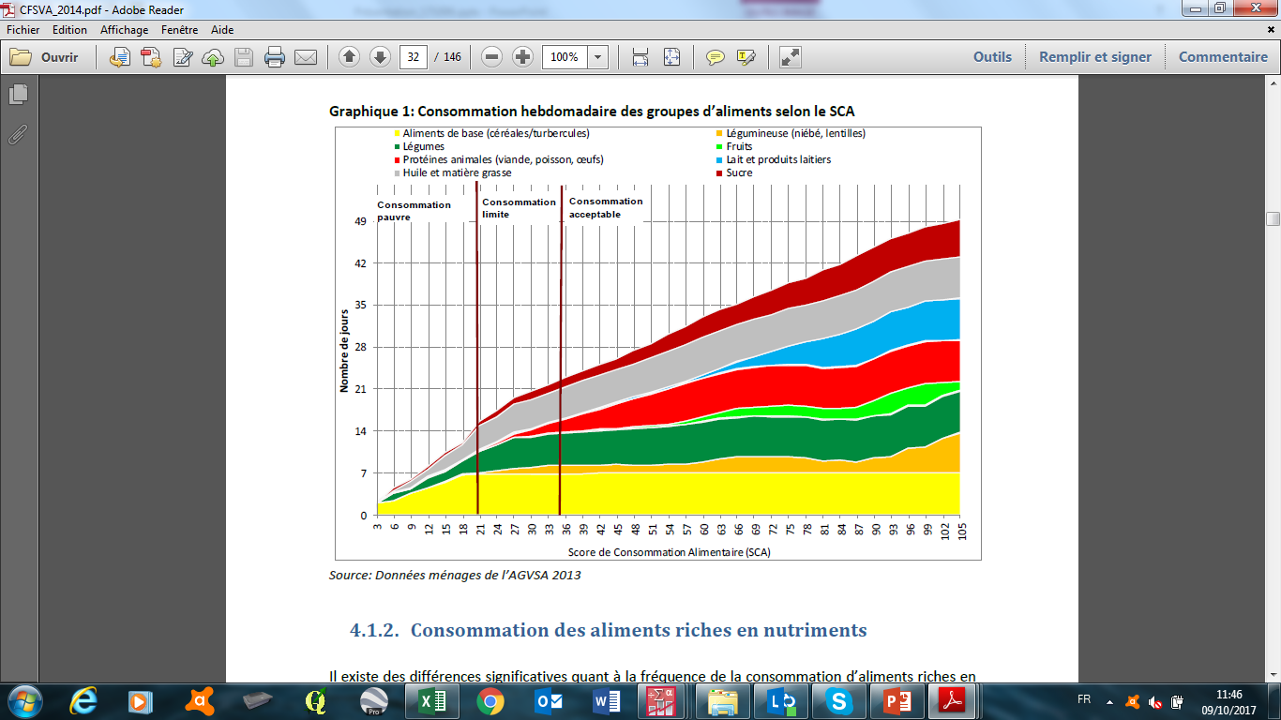
Que mange les 3 groupes de consommation alimentaire
AGVSA 2017
AGVSA 2013
Pas de changement radical dans le mode de consommation hebdomadaire des groupes d’aliments (fréquence et diversité)
Très peu de consommation de légumineuses (protéines végétales) → Arachide non repris dans le questionnaire!!!

Slide 18
Score de diversité alimentaire (SDAM)

Slide 19
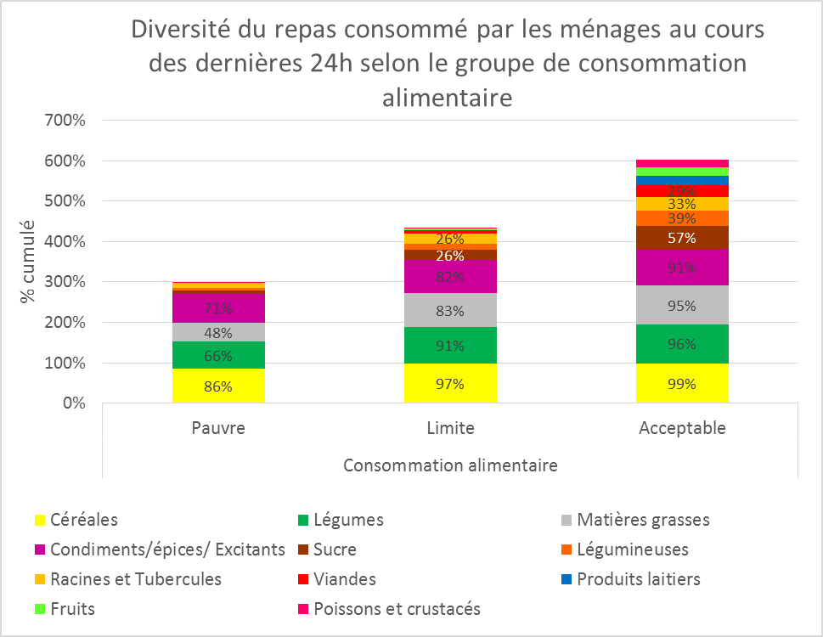
Score de diversité alimentaire (SDAM) selon les groupes de consommation alimentaire
Les repas quotidien des ménages avec une consommation alimentaire pauvre et limite se limitent à des céréales et des légumes avec des condiments et parfois de l’huile.
La diète hebdomadaire des ménage avec une consommation alimentaire acceptable est beaucoup plus variée (6 groupes)

Slide 20
Activités génératrices et revenus des ménages

Slide 21
Principales activités source de revenus
En moyenne, un seul membre du ménage contribue au revenu.
Ce sont 2 membres en Atlantique, Littoral, Donga, Couffo, Ouémé
Cela n’exclut pas que d’autres membres en dehors du ménage contribue à son revenu.

Slide 22
Principales activités par département

Slide 23
Revenu par type d’activité
La principale activité contribue entre 70% et 85% du revenu total.
Les activités offrant un revenu mensuel par habitant les plus élevés (>15 000 FCFA) sont:
Gros commerce
Fonctionnaire
Entreprise/location de biens
Pension
Salariés
Agriculture de rente
Ces activités sont réalisées par moins de 18% des ménages.
L’agriculture vivrière, principale activité pour 1/3 des ménages n’offre un revenu mensuel/hab de 6523 FCFA.
Le petit commerce et le travail spécialisé pratiqué par 13,9% et 12% des ménages offre un salaire similaire.

Slide 24
Dépenses des ménages

Slide 25
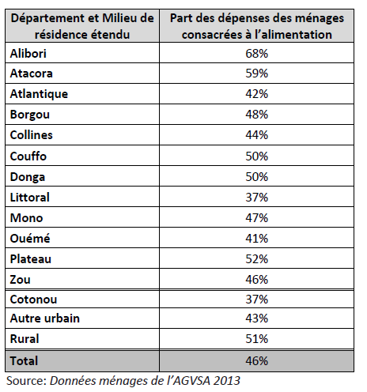
Dépenses mensuelles des ménages
En comparaison avec 2013, la part des dépenses alimentaires a :
légèrement augmenté dans 5 départements (+1 à +4%)
Diminué dans 6 départements (-1% à -16%)
Pas de changement au littoral
ATTENTION Les considérées ne sont pas comparables à l’EMICOV

Slide 26
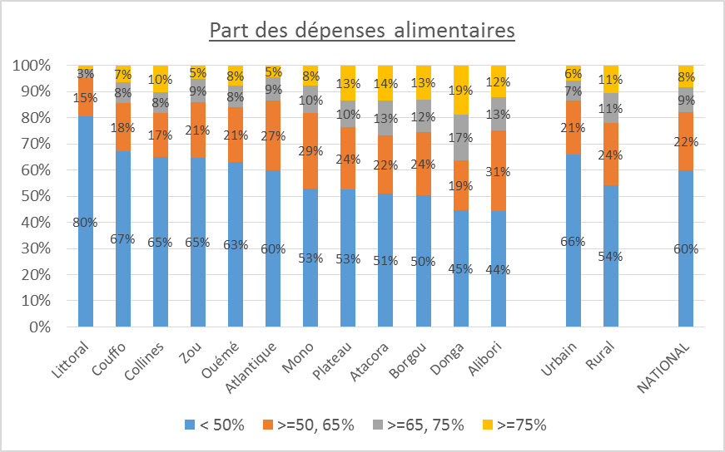
Part des dépenses alimentaires : par département
Part des dépenses alimentaires =
Dép. alimentaires / Dép. totales.
Plus de 65% de dépenses allouées à l’alimentation = risque d’insécurité alimentaire
En global, 15% des ménages dépensent plus de 65% de leur budget en alimentation
Plus de 50% des ménages de l’Alibori, Donga, Borgou (et Atacora) dépensent plus de 50% de leur budget dans l’alimentation.
A Donga, près de 20% des ménages dépensent >75% de leur budget.

Slide 27
Part des dépenses alimentaires : par activité
Les ménages dépensant plus de 50% de leur budget pour l’alimentation vivent essentiellement de :
-l’aide alimentaire, du transfert d’argent,
-de l’élevage (gros bétail), de la pêche
Les salariés, fonctionnaires, grands commercants, transporteurs, travailleurs spécialisés sont plus nombreux (>75%) à ne pas dépenser plus de la moitié de leur revenu pour l’alimentation

Slide 28
Structure des dépenses alimentaires
Les principales dépenses alimentaires sont :
les aliments de base (féculents) (39%)
Les viandes/poissons/ crustacés (31%)
les repas pris hors de la maison (10%)

Slide 29
Chocs et difficultés au cours des 12 derniers mois

Slide 30
Chocs: Vue globale
Données de l’enquête « ménage »
La catégorie « Autres » (14,6%) regroupe en fait 17 raisons diverses qui ont été mentionnées par moins de 2% des ménages

Slide 31
CHOCS: Département
Données de l’enquête « ménages »
Couffo, Atacora, Plateau: 1. Maladie/accident 2. Pluies tardives/sécheresse
Alibori: 1. Maladie/accident 2. Inondations
Ouémé: 1. Maladie/accident 2. Perte d’un emploi
Pour Plateau: Autres = principalement « Manque d’argent »

Slide 32
Chocs: Départements
Données de l’enquête « ménages »
Au moins 1 choc
Couffo
Plateau
Alibori
Au moins 2 chocs
Ouémé
Alibori
Couffo
Au moins 3 chocs
Ouémé
Alibori
Zou

Slide 33
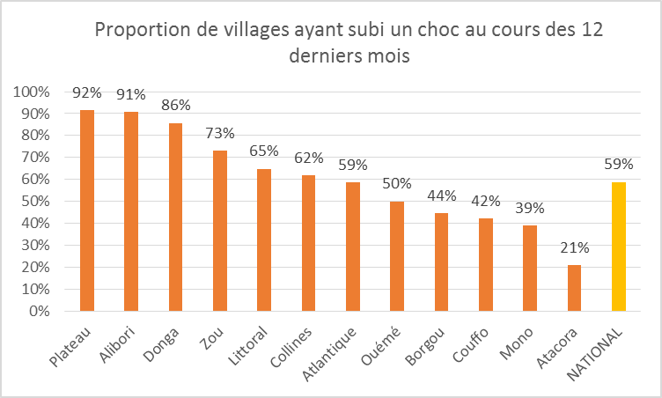
Chocs: Départements
Données de l’enquête « Village »
Peu de villages de l’Atacora mentionne avoir été frappé par un choc alors que 31% de la population a une consommation pauvre ou limite!
L’enquête communautaire dans les villages de Couffo mentionne moins de chocs que lors de l’enquête ménage dans ce département.

Slide 34
CHOCS: Communes de COUFFO
Les 3 premières communes ont surtout été touchées par la sécheresse
Les 3 autres communes, principalement par une maladie/accident d’un membre actif du ménage

Slide 35
CHOCS: Communes de PLATEAU
- Adja-0, Ifangni, Pobè et Sakété ont principalement été touchées maladie/accident d’un membre actif du ménage.
- Adja-0 aussi frappée par les inondations
- Kétou a été affectée par les maladies et la sécheresse.

Slide 36
CHOCS: Communes de ALIBORI
Karimama a fortement été touchée par les pluies diluviennes/ inondations (74%). Celles-ci ont aussi touchées Malanville (37%), Kandi (35%) et Segbanan (29%) et dans une moindre mesure
Banikoara et Gogounou ont été affectées par les maladies d’un membre actif du ménage (54% et 43%)

Slide 37
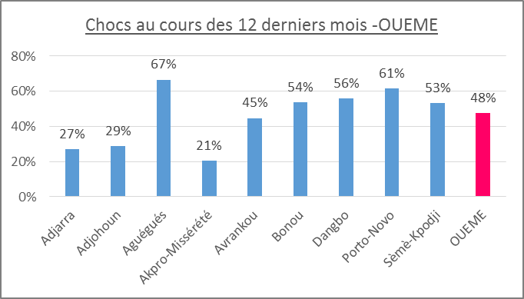
CHOCS: Communes de OUEME
Le principal choc est la maladie (sauf à Porto-Novo)
Adjohoun, Aguégués et Sémé (dans une moindre mesure) ont été touchés par les pluies diluviennes/ inondations (46%, 22%, 14%).
A Porto-Novo, c’est principalement un choc économique (diminution des revenus) (62%), à Sémé aussi (38%)
Bonou et Dangbo mentionnent des désordres climatiques (inondations ou sécheresse) après la maladie et chomage.

Slide 38
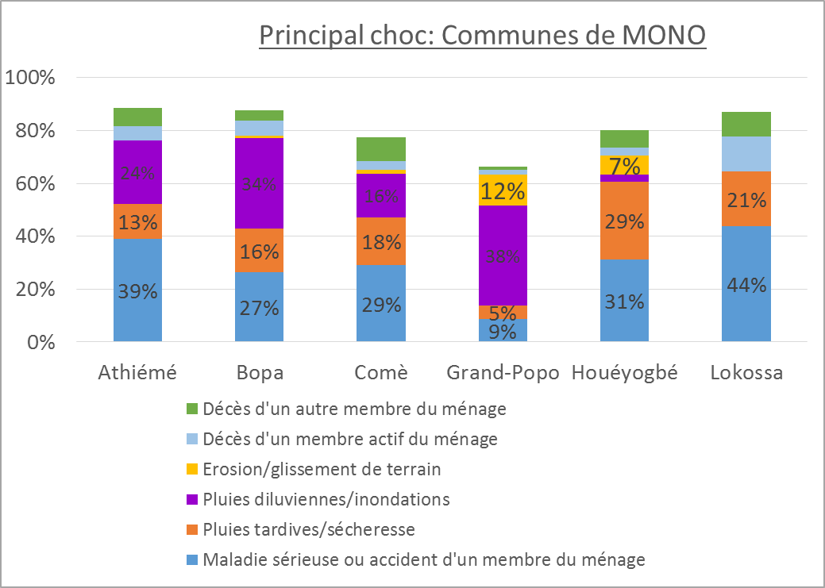
CHOCS: Communes de MONO
Le principal choc est la maladie (sauf à Grand-Popo) suivi des perturbations climatiques.
Les inondations/pluies diluviennes ont frappé surtout Grand-Popo (38%), Bopa (34%), Athiémé (24%) et Comé (16%)
Les pluies tardives ont plutôt affecté Houéyogbé (29%), Lokossa (21%) mais aussi Comé (18%).
L’érosion a affecté Grand popo (12%) et Houéyogbé (7%)

Slide 39
CHOCS: Communes de ATLANTIQUE
Les chocs sont très divers en fonction des communes
La maladie reste le principal choc (sauf à Zé et Sô-Ava)
Les pluies diluviennes ont frappé Zé (31%), Toffo (38%), Sô-Ava (17%) et Allada (16%)
En général, on observe une diminution du pouvoir d’achat des ménages suite à une perte d’emploi, un diminution de revenu et une augmentation des dépenses suite à l’augmentation des prix alimentaires ou le décès d’un membre non actif de la famille,

Slide 40
Stratégie de survie
Echelle de la faim (perception des ménages)
Utilisation des stratégies de survie basées sur les moyens d’existence
Utilisation de stratégie d’adaptation alimentaire

Slide 41
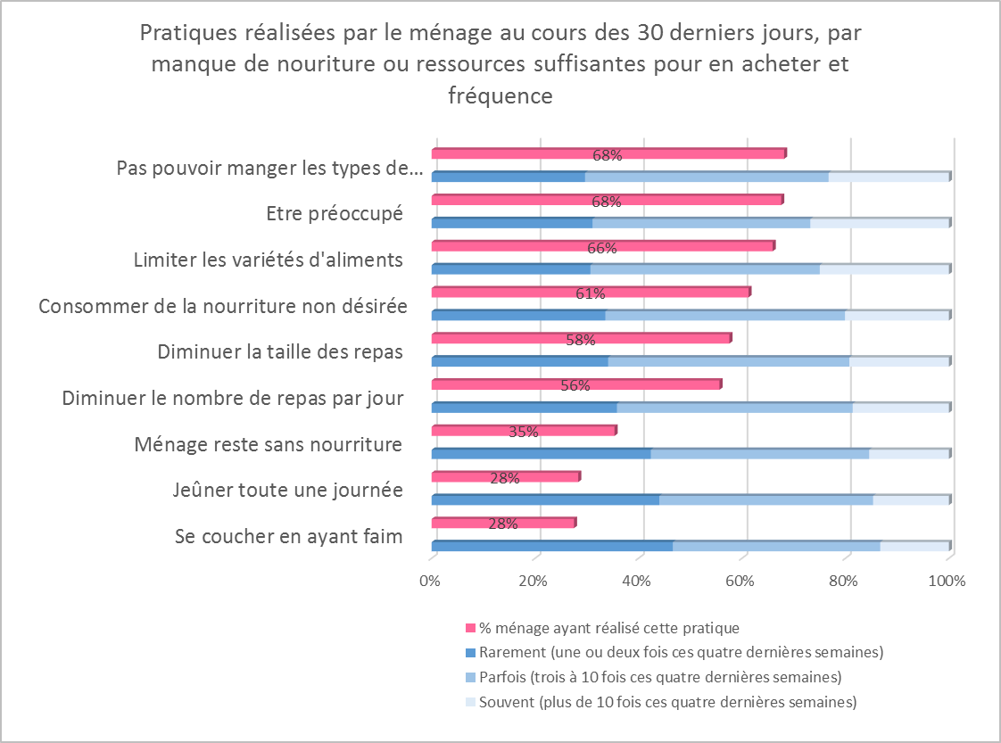
Echelle d’insécurité alimentaire des ménages
A l’échelle nationale

Slide 42
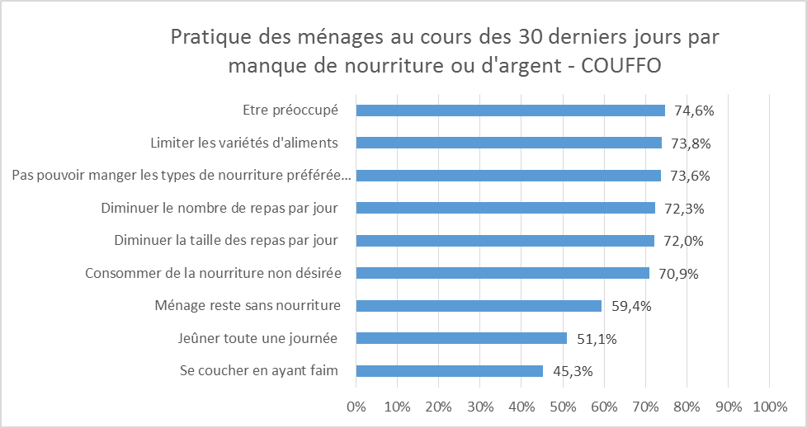
Echelle d’insécurité alimentaire des ménages
COUFFO
A REFAIRE POUR ATACORA

Slide 43
Echelle d’insécurité alimentaire des ménages

Slide 44
Stratégie de survie basées sur les moyens d’existence

Slide 45
Stratégie de survie basées sur les moyens d’existence: par département

Slide 46
Stratégies d’adaptation alimentaires
Au moins 2 jours par semaine, les ménages consomment des aliments moins préférés car moins chers
1 à 2 fois par semaine, ils réduisent les quantités consommées par les adultes au profit des enfants, ou les quantités pour tout le ménage ou le le nombre de repas/jour,

Slide 47
Stratégies d’adaptation alimentaires par département

Slide 48
Profil des ménages

